Slide 1
Etude de l'algorithme GRASP
pour le problème d'ordonnancement FJSSP-nfa
OS10 - A18
Adrien WARTELLE
Quoc Nhat Han TRAN
Imad BOUCETTA

Slide 2
Plan de présentation
1. Définition de Flexible Job Shop Scheduling Problem & FJSSP-nfa
2. L’algorithme GRASP & Application
3. Finalisation de solutions & Résultats

Slide 3
Flexible Job Shop Scheduling Problem
- Nombre de tâches et de machines sont spécifiés.
- Chaque tâche consiste d’une séquence d'opérations fixe.
- Chaque opération peut être traitée sur un ensemble de machines avec des différent durées.
- Une machine ne peut exécuter qu’une opération à la fois.

Slide 4
FJSSP-nfa : non fixed availability
- Les tâches de maintenance préventive doivent être exécutées dans une fenêtre temporelle.
- Une opération interrompue par la maintenance, doit être redémarré quand la machine disponible.
- Une machine ne peut traiter qu’une tâche ou une opération de maintenance à la fois.

Slide 5


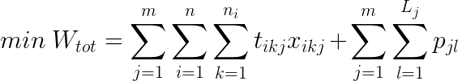
Objectif
- Minimisation de la date de fin de l’ordonnancement C_{max} :
- Minimisation de la charge maximale d’occupation des machines W_{max} :
- Minimisation de la charge totale d’occupation des machines W_{tot} :
Notes:
Il faut expliciter le problème d’affectation et d’ordonnancement avec les notations avant

Slide 6
Objectif
- Minimisation d’une combinaison linéaire :
- w₁, w₁ et w₁ sont des paramètres donnés en fonction des préférences d’objectif avec

Slide 7
Complexité
- Le problème est NP-difficile.
- Le problème doit traiter l’affectation des opérations au machines ainsi que leurs séquencement.
- Les méthodes exactes par graphes disjonctifs sont limitées à 20 tâches et 10 machines
- Les métaheuristiques sont les plus adaptées pour traiter ce problème (i.e. hGA, GRASP …)
Notes:
méthode

Slide 8
L’algorithme GRASP
-GRASP : Greedy Randomized Adaptive Search Procedure
- Metaheuristic avec 2 phases : Construction itérative, Recherche locale.
- Greedy : utilisation d’une fonction d’évaluation pour l’ajout de candidats
- Randomized : choix randomisé des candidats
- Adaptive : mise à jour des coût d’ajouts à chaque itération
-Search : Recherche locale (randomisé) de solutions dans le voisinage de la solution d’une heuristique de base

Slide 9
Début
Initialiser S, C(s_{i} )
Phase de construction
-itérative
-greedy
-randomisé
S contient tous les candidats ?
NON
OUI
Evaluation Greedy des s_{i}
Construire la RCL avec les s_{i} ∉ S
Retourner S
Fin
Sélectionner aléatoirement s ∈ RCL
S : Solution
s_{i} : Candidats
C(s_{i} ) : Coût d’ajout de chaque candidat à la solution S
RCL : Liste de Candidats Restreinte
S = S∪{s}
Révaluer C(s_{i} )
Adptativité

Slide 10
Calcul des
C(s_{i} ) = OFV(S∪{s_{i}})
Construction de la RCL
-OFV : W_{tot} (affectation),
C_{max} (ordonnancement)
-Candidats : opérations
Calcul de Range = OFV_{max} - OFV_{min}
Calcul de Width = Range * ⍺
RCL ={s_{i}, OFV(S∪{s_{i}})∈ [OFV_{min}, OFV_{min}+Width]}
OFV(S∪{s_{i}}): Valeur de la fonction objective avec l’ajout de s_{i}
⍺ : “largeur“ relative de la RCL entre 0 et 1
P(s_{i}) : probabilité de sélectionner le candidat i
Rank (sort) candidates in RCL
P(s_{i}) = (1/r)/sum_{RCL}(1/r)

Slide 11
Début
Phase de recherche locale
-Choix de ⍺
Initialisation : t, i=0
Choisir aléatoirement ⍺ ∈ [0,1]
Choix d’une solution optimale selon le critère
i = i +1
Construire S_{i}⍺
t : nombre d’itérations (de recherches)
S_{i}⍺ : Solutions
NON
i == t ?
Retourner les t solutions S_{i}⍺
OUI
OU
Fin

Slide 12
Finalisation de solution
- A partir de l’ensemble des solutions construites, déterminer celle qui minimise F(x,y,z) la somme linéaire de C_{max}, W_{max}, W_{t}.
- Critères possibles :
Min C_{max} (F(1,0,0))
Min W_{max} (F(0,1,0))
Min W_{t} (F(0,0,1))
Mélange. Ex : F(0.5,0.3,0.2)

Slide 13
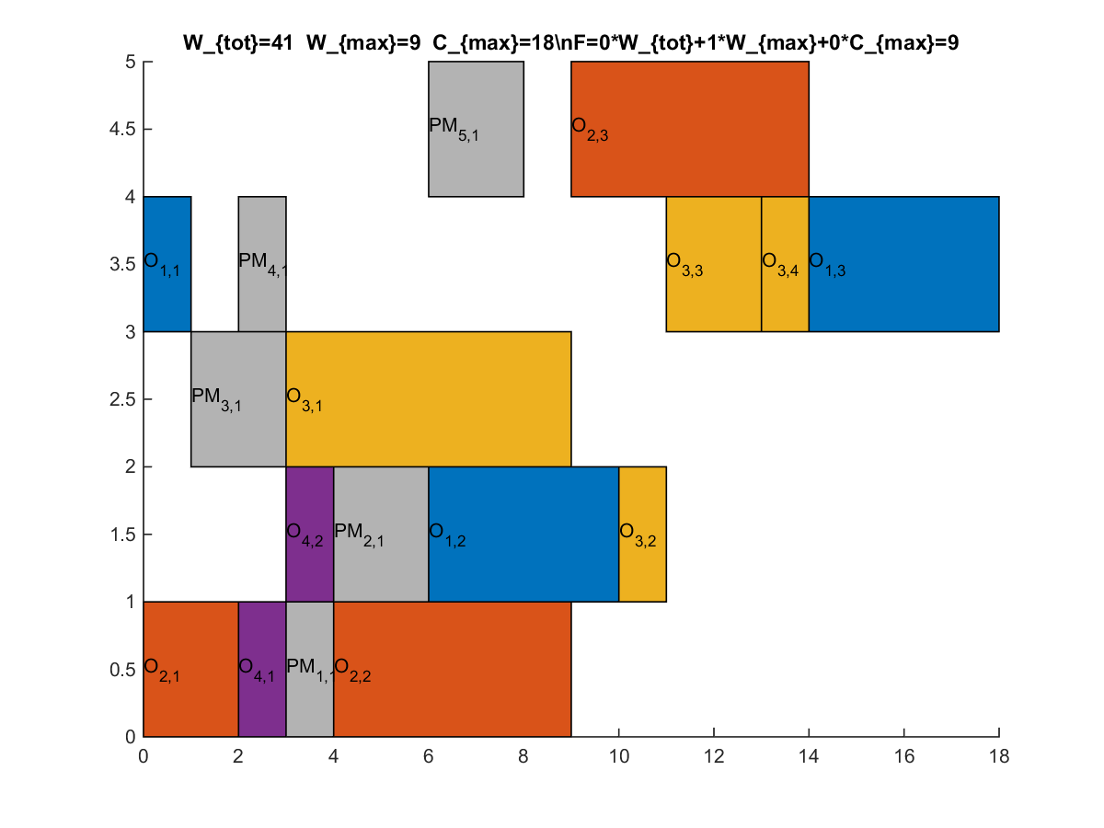
Un ordonnancement optimum local pour 4x5. Minimiser W_{max}
Notes:
Minimiser W_max ⇒ Distribuer équitablement les opérations aux machines.

Slide 14
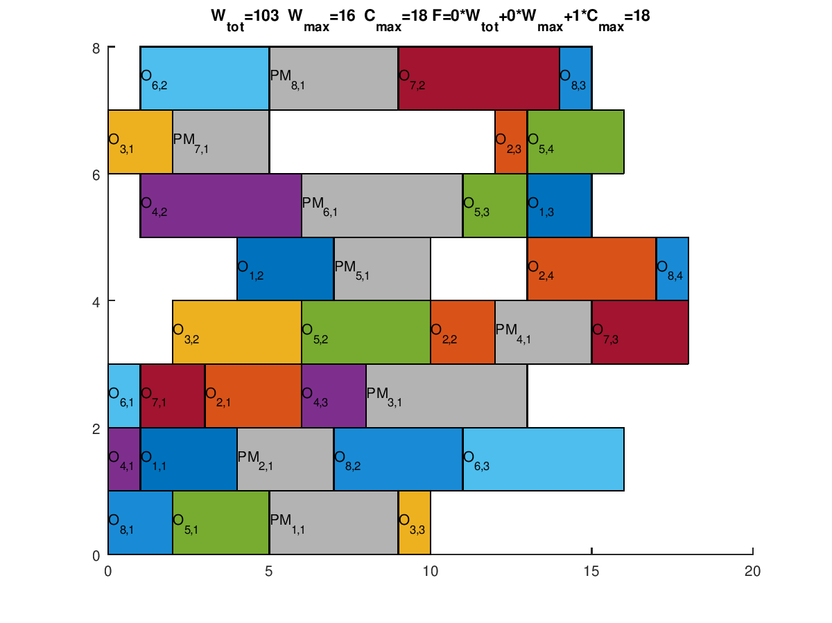
Un ordonnancement optimum local pour 8x8. Minimiser C_{max}
Notes:
Minimiser C_max => Ressembler à SPT

Slide 15
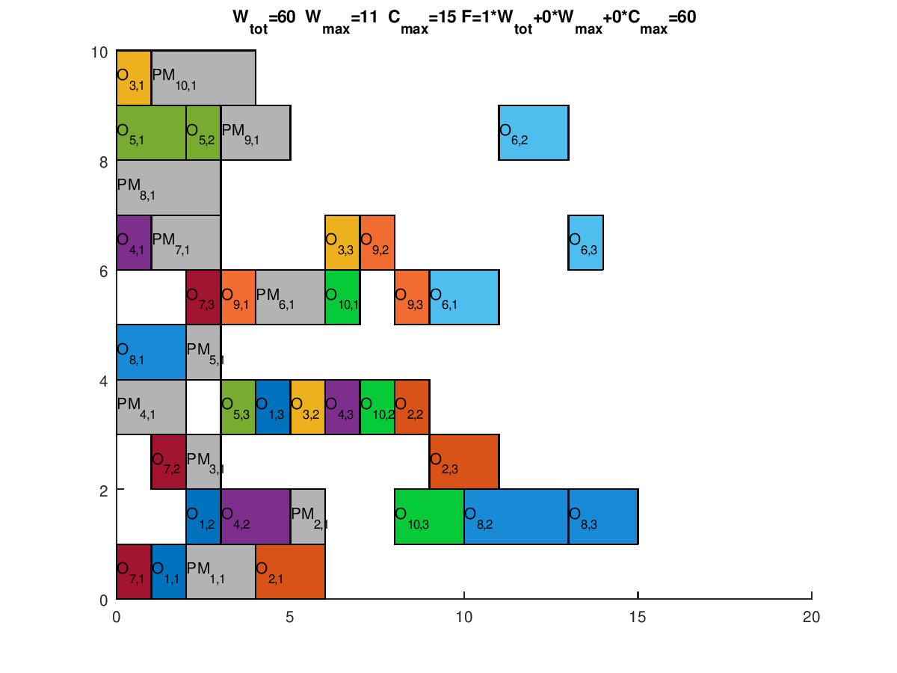
Un ordonnancement optimum local pour 10x10. Minimiser W_{t}
Notes:
Minimiser W_t => Affecter aux machines dont processing time est minimal

Slide 16
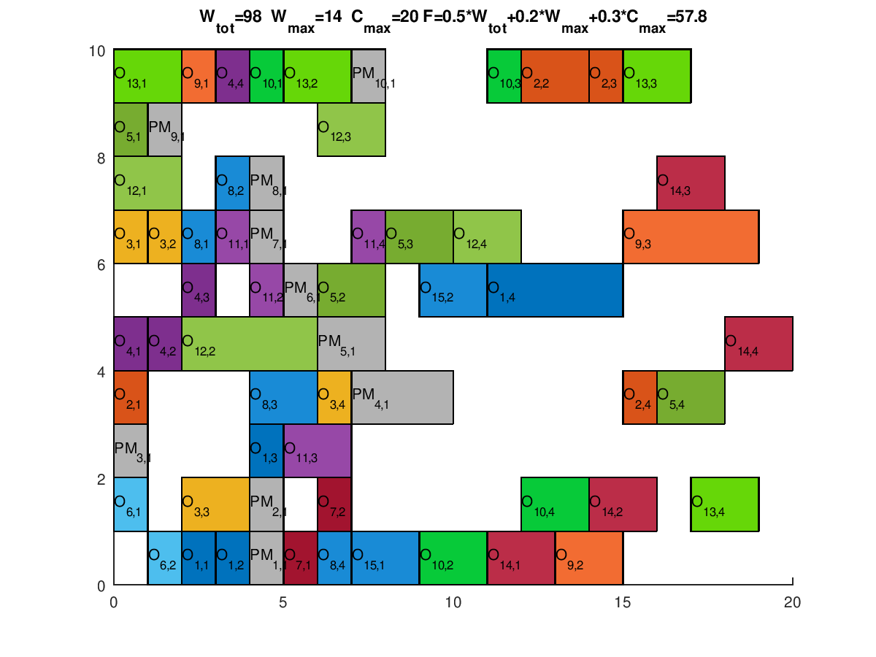
Un ordonnancement optimum local pour 15x10. Minimiser un mélange F(0.5, 0.2, 0.3)
Notes:
Balancier entre les critères

Slide 17
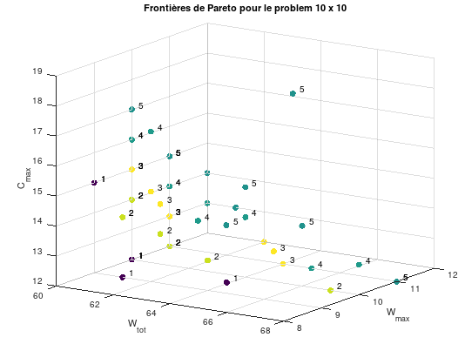
Analyse du front Parento
- Proches à la frontière
- Comparer les solutions
- Ressembler à un cône inversé
Notes:
Pas trop d’idée

Slide 18
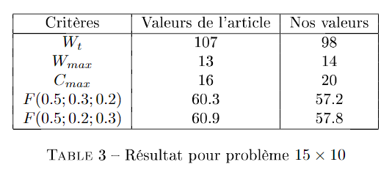
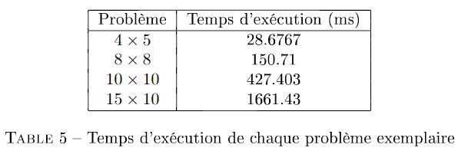
Nos résultats et comparaisons avec l’article
- 1000 itérations.
- Nos résultats s’approchent ceux de l’article ⇒ Reproductivité
- Temps d’exécution faible ⇒ Faisabilité & Efficacité

